Slide 1

第四节 幂函数与几类特殊函数

Slide 2
课标要求
1.通过具体实例，结合 的图象，理解它们的变化规律，了解幂函数.
2.理解二次函数的图象和性质，能用二次函数、方程、不等式之间的关系解决简单问题.

Slide 3
【知识梳理】
一、幂函数
(1) 幂函数的定义:一般地,函数 叫做幂函数, 其中x是 , α是 .
自变量
常数
注：幂函数和指数函数的异同:都具有幂的形式，但指数函数的自变量位于指数上，幂函数的自变量是底数.

Slide 4
（2）五种常见幂函数的图象与性质
图像
幂函数 | y=x | y=x² | y=x³ |  | y=x⁻¹
定义域
值域
奇偶性
单调性
公共点 | (1,1)

Slide 5
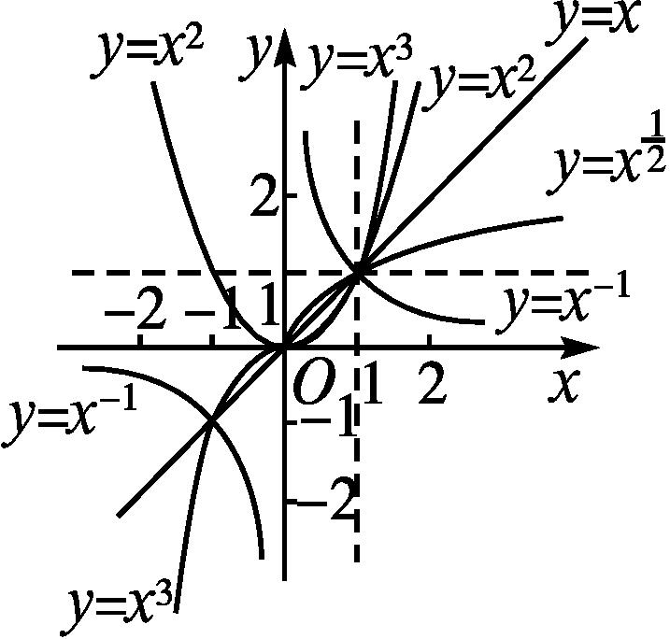
(3)幂函数图象、性质常见结论
(1)所有的幂函数在(0,＋∞)都有意义，并且图象都通过点(1,1).
(2)如果α＞0，则幂函数图象过原点，并且在区间[0,＋∞)上
是增函数。特别地，当α>1时，幂函数的图象下凸；
当0<α<1时，幂函数的图象上凸。
(3)如果α＜0，则幂函数图象不过原点，无限接近坐标轴，
但没有交点，并且在区间(0,＋∞)上是减函数。
(4)幂函数中指数的变化：幂函数的图象，在第一象限内,
直线x=1的右侧，图象由下至上，指数a由小到大.

Slide 6
考点一 幂函数的图象和性质
32页例1 训练1
对于幂函数图象的掌握只要抓住在第一象限内三条直线分第一象限为六个区域，即x＝1，y＝1，y＝x所分区域.根据α＜0，0＜α＜1，α＝1，α＞1的取值确定位置后，其余象限部分由奇偶性决定.

Slide 7
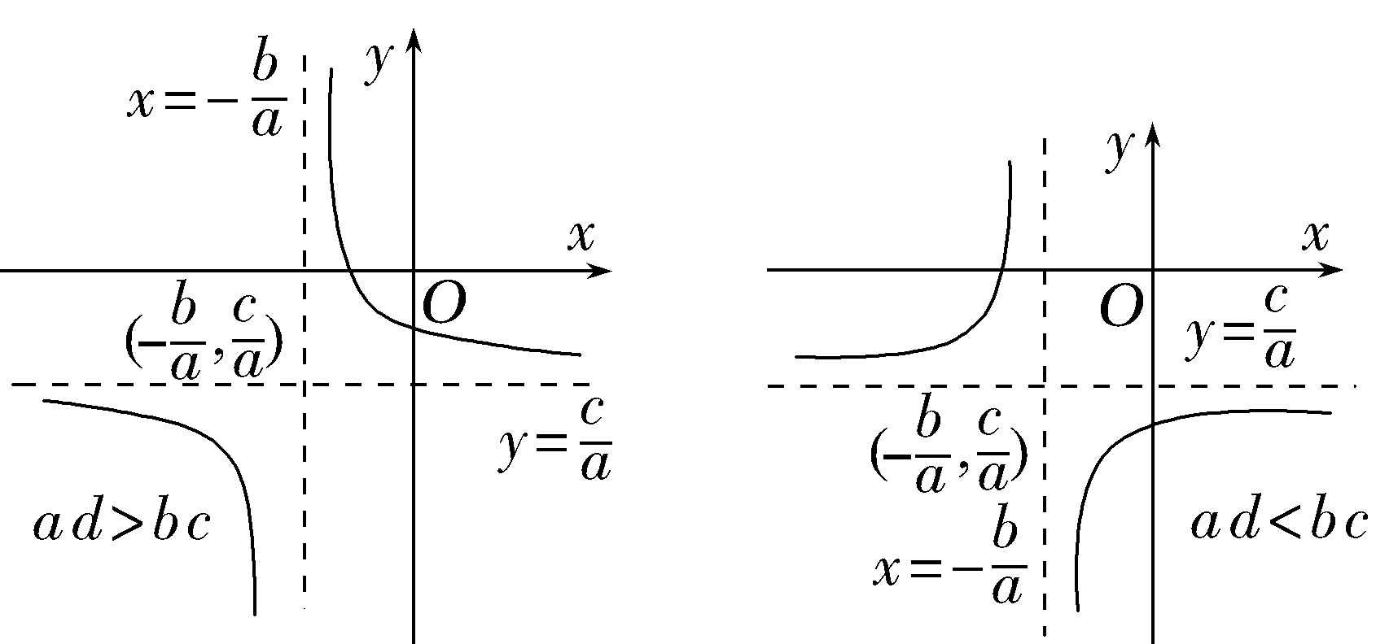
考点二 几类特殊函数

Slide 8
(2)若函数f(x)在(－1，＋∞)上单调递减，求a的取值范围.

Slide 9
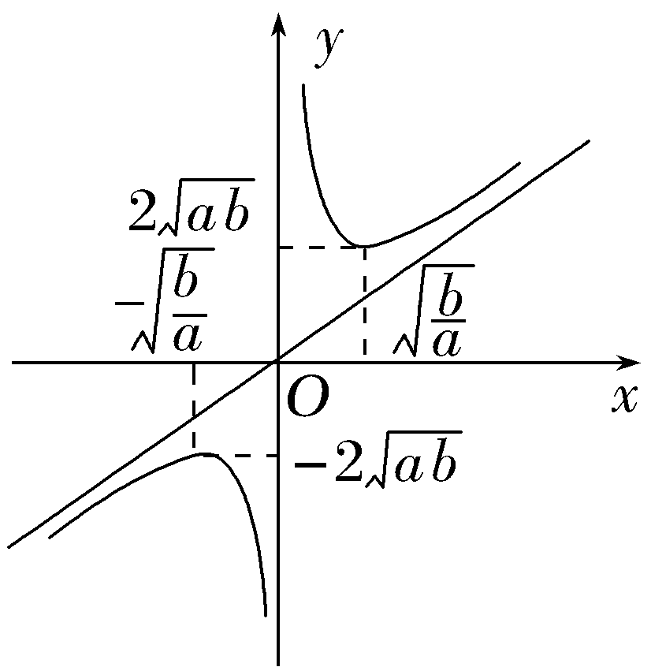

Slide 10
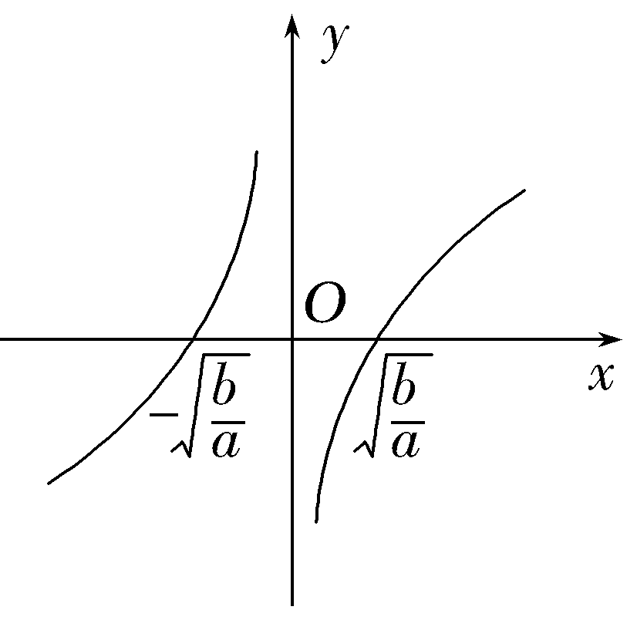

Slide 11
33页例3（2）

Slide 12
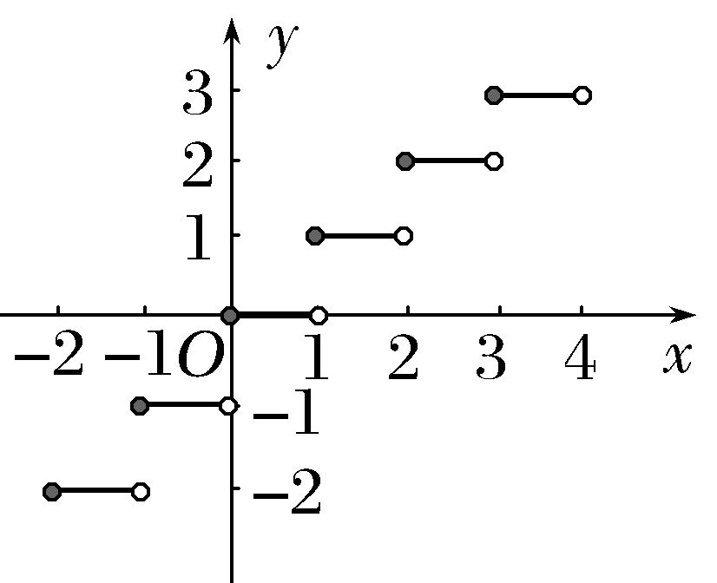
5.高斯函数y＝[x]
(1)定义：不超过实数x的最大整数称为x的整数部分，记作[x]，例如，[3.4]＝3，[－2.1]＝－3，这一规定最早为数学家高斯所使用，故函数y＝[x]称为高斯函数，又称取整函数.
(2)性质
①定义域：R；值域：Z.
②不具有单调性、奇偶性、周期性.
(3)图象

Slide 16
7.最值函数的概念

Slide 17
(3)(2024·成都诊断)已知f(x)＝2^{x＋1}，g(x)＝2^{(x＋1)2}，∀x∈R，用M(x)表示f(x)，g(x)中的较大者，记为：M(x)＝max{f(x)，g(x)}.当x∈R时，函数M(x)的最小值为( )
A.0 B.1 C.2 D.4

Slide 18

1
本课结束

